Slide 1
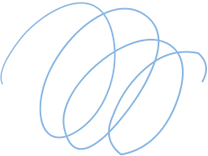


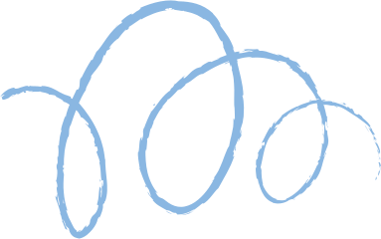










骰子益智比大小與剪刀石頭步遊戲系統

Slide 2
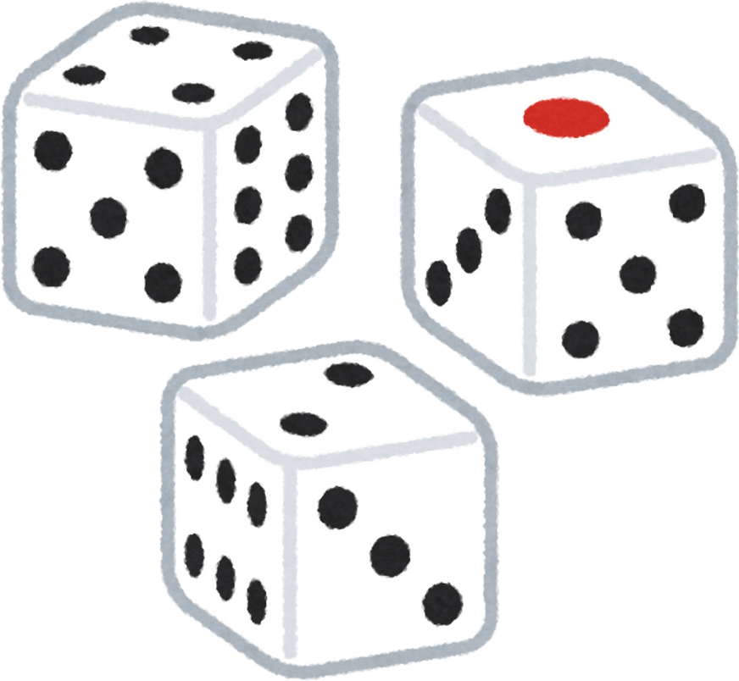
骰子比大小 與 剪刀石頭布
這兩款廣受歡迎的遊戲。不僅簡單易懂，而且蘊含深厚的數學與策略概念，因此在娛樂、競技以及人工智慧研究領域都有一定的價值。我們將從遊戲規則、機率分析、數學模型、策略運用及人工智慧應用等角度來深入分析，並討論這些遊戲在不同場景下的影響力。

Slide 3
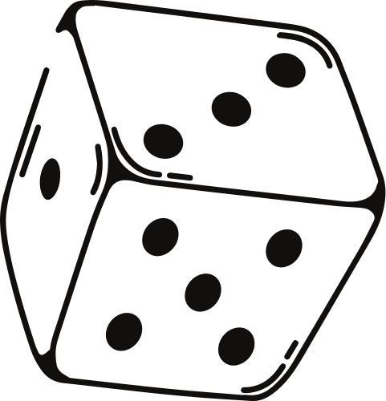
遊戲的普及性與重要性
骰子比大小完全基於機率，適用於隨機數分析與公平性研究；剪刀石頭布則涉及賽局理論與心理戰術，並可透過人工智慧學習對手行為。這兩款遊戲在娛樂、競技、甚至人工智慧應用上都有廣泛影響，展示了隨機性與策略性在不同遊戲中的重要性。

Slide 4
骰子比大小
遊戲規則
骰子比大小是一種簡單的機率遊戲，通常使用一顆或多顆六面骰來決定勝負。
擲骰：玩家輪流擲骰，並比較點數大小。
勝負判定：
若使用單顆骰子，則點數較大者獲勝。
若使用多顆骰子，可採用不同規則，如總和較大者勝出，或特定點數組合獲勝（如「雙六」）。

Slide 5
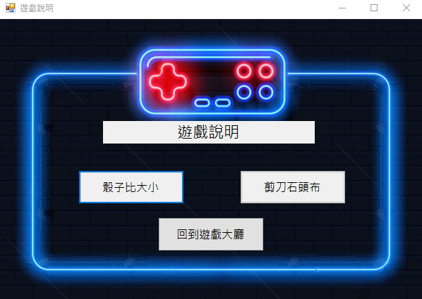
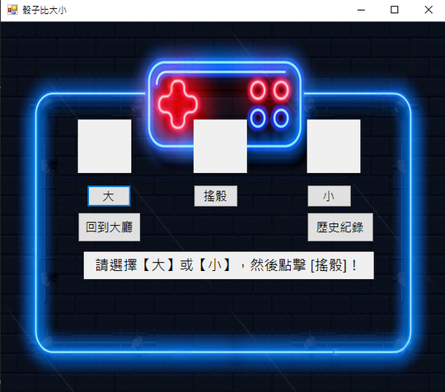
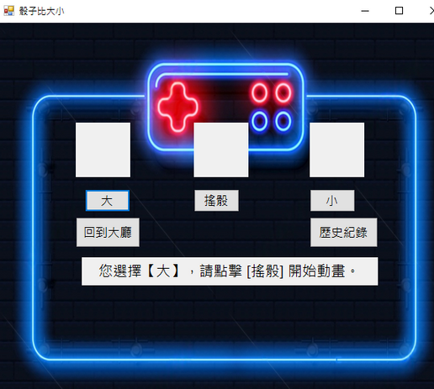
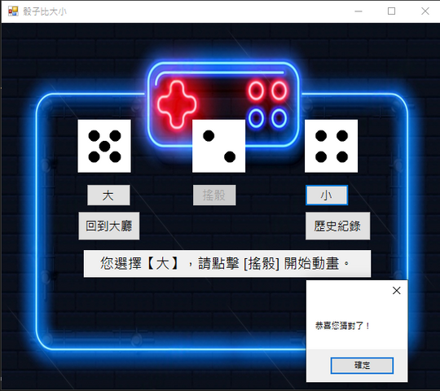
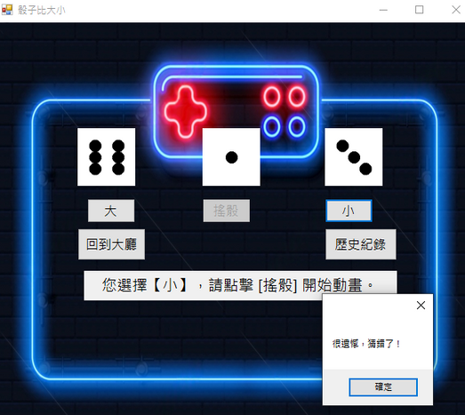
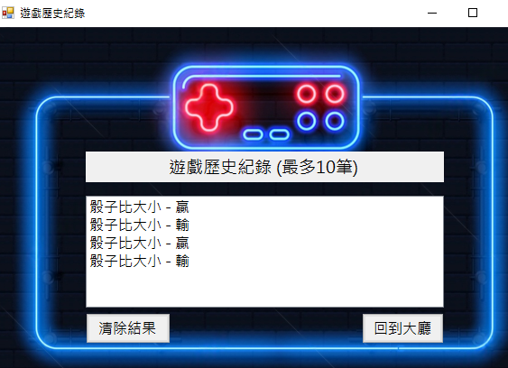
比大小流程
頁面
骰子遊戲頁面
選擇大
5.2.4 11點大
選擇小
6.1.3 10點大
歷史紀錄

Slide 6
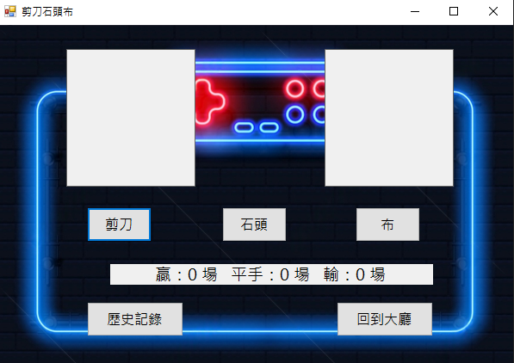
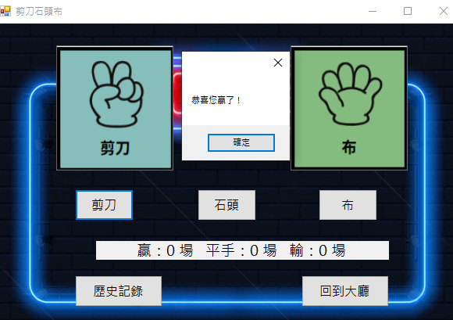
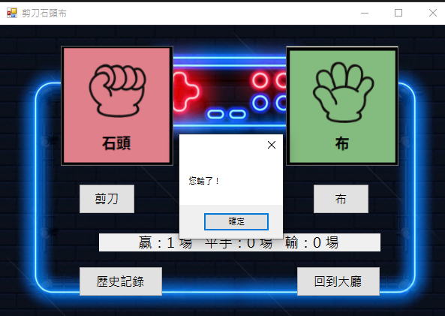
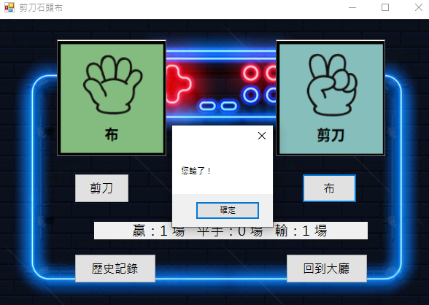
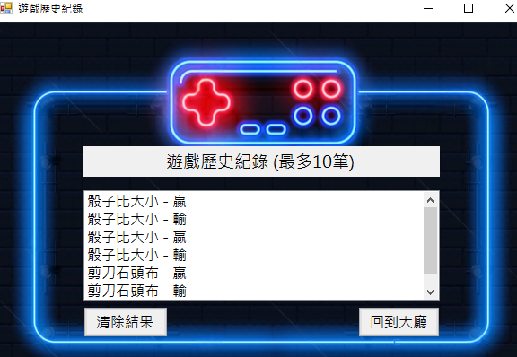
剪刀石頭布流程
頁面
出剪刀 電腦出布
遊戲頁面
出石頭 電腦出布
出布 電腦出剪刀
歷史紀錄

Slide 7
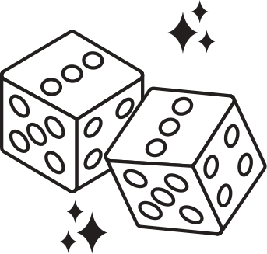
策略應用
若遊戲允許重新擲骰，則應考慮期望值較高的選擇。
若點數低於 3，則重新擲骰可能較有利。
若點數為 5 或 6，則應考慮對手的點數再決定是否冒險。

Slide 8
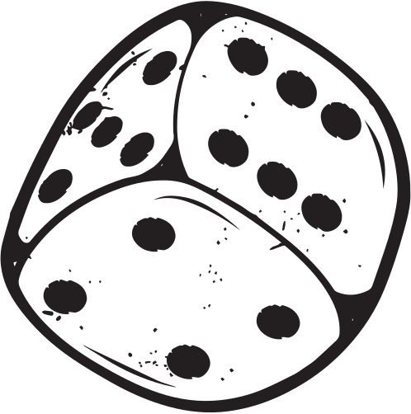
機率分析
骰子比大小的機率分析主要基於均勻分佈，即每個面出現的機率相等：
單顆骰子：每個點數（1-6）出現的機率為 1/6（約 16.67%）。
兩顆骰子：點數總和的機率分佈如下：
7 是最常出現的點數，因為有最多組合方式（如 1+6、2+5、3+4）。

Slide 9
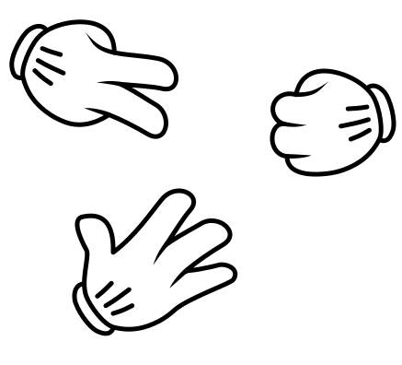
剪刀石頭布
遊戲規則
剪刀石頭布是一種簡單但深具策略性的遊戲，通常由兩名玩家進行，並遵循以下標準規則：
出拳選擇：
剪刀（✌️）：可剪破布。
石頭（👊）：可擊碎剪刀。
布（🖐️）：可包住石頭。
勝負判定：
剪刀勝布，布勝石頭，石頭勝剪刀。
若雙方出拳相同，則為平局。

Slide 10

策略分析：隨機性 vs. 策略性
隨機性策略：
若完全隨機出拳，每種手勢的勝率均為 1/3。
在長期對戰中，隨機策略可避免被對手預測。
策略性玩法：
心理學影響：人類通常不會完全隨機出拳，而是受習慣或情緒影響。
對手行為分析：觀察對手的出拳模式，預測其下一步選擇。
「贏者保持，輸者改變」法則：研究顯示，玩家在勝利後較可能重複相同手勢，而在失敗後則較可能改變策略

Slide 11
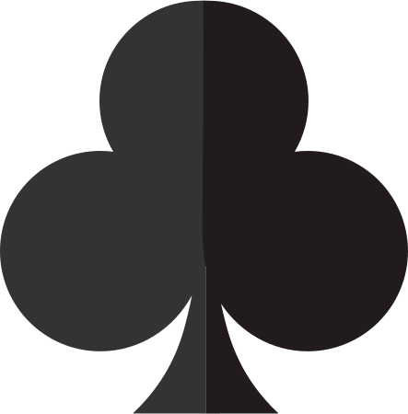
人工智慧應用：機器學習如何預測對手
人工智慧可透過機器學習來分析對手的出拳模式，並預測其下一步：
數據收集：
記錄對手的歷史出拳數據。
分析其行為模式（如「贏者保持，輸者改變」）。
模型訓練：
使用LSTM（長短期記憶網絡）來預測對手的下一步選擇。
應用強化學習，讓 AI 透過對戰學習最佳策略。
應用場景：
遊戲 AI：開發能夠適應玩家行為的智能對手。
心理學研究：分析人類決策模式，應用於行為預測。

Slide 12
01.
骰子比大小：完全基於隨機性，玩家無法影響結果，競技性較低。適用於機率分析與公平性測試
兩者的比較與應用
02.
剪刀石頭布：雖然有隨機性，但玩家可透過心理戰術與策略來提高勝率，因此競技性較高。賽局理論與行為分析在此遊戲中扮演重要角色。
哪一款遊戲更具競技性
剪刀石頭布比骰子比大小更具競技性，因為玩家的決策與心理因素能影響結果，而骰子比大小則完全依賴機率

Slide 13
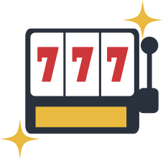
結論
骰子比大小與剪刀石頭布雖然是簡單的遊戲，但它們蘊含深厚的數學與策略價值。骰子比大小完全依賴機率分佈，適合機率分析與公平性測試；剪刀石頭布則涉及心理學與賽局理論，競技性更高，並可透過策略提升勝率。此外，人工智慧可應用於這些遊戲，透過機器學習分析對手行為並優化決策，使遊戲不僅是娛樂，更成為數據分析與智能決策的研究領域。

Slide 14
結束

